Slide 1


CLASIFICAREA SEMNALELOR EEG FOLOSIND REȚELE CONVOLUȚIONALE PENTRU DETERMINAREA STĂRII MENTALE
Conducător științific
Ș.l.dr.ing. Ana Maria DAN
Năsui Alexandru-Andrei
Timișoara
Iunie, 2020

Slide 2
Obiective
Clasificarea semnalelor EEG pentru determinarea stării mentale
Folosirea rețelelor convoluționale pentru realizarea clasificării

Slide 3
Structură
Extragerea semnalelor EEG
01
Extragerea atributelor
02
Arhitectura rețelei
03
Rezultate
04

Slide 4
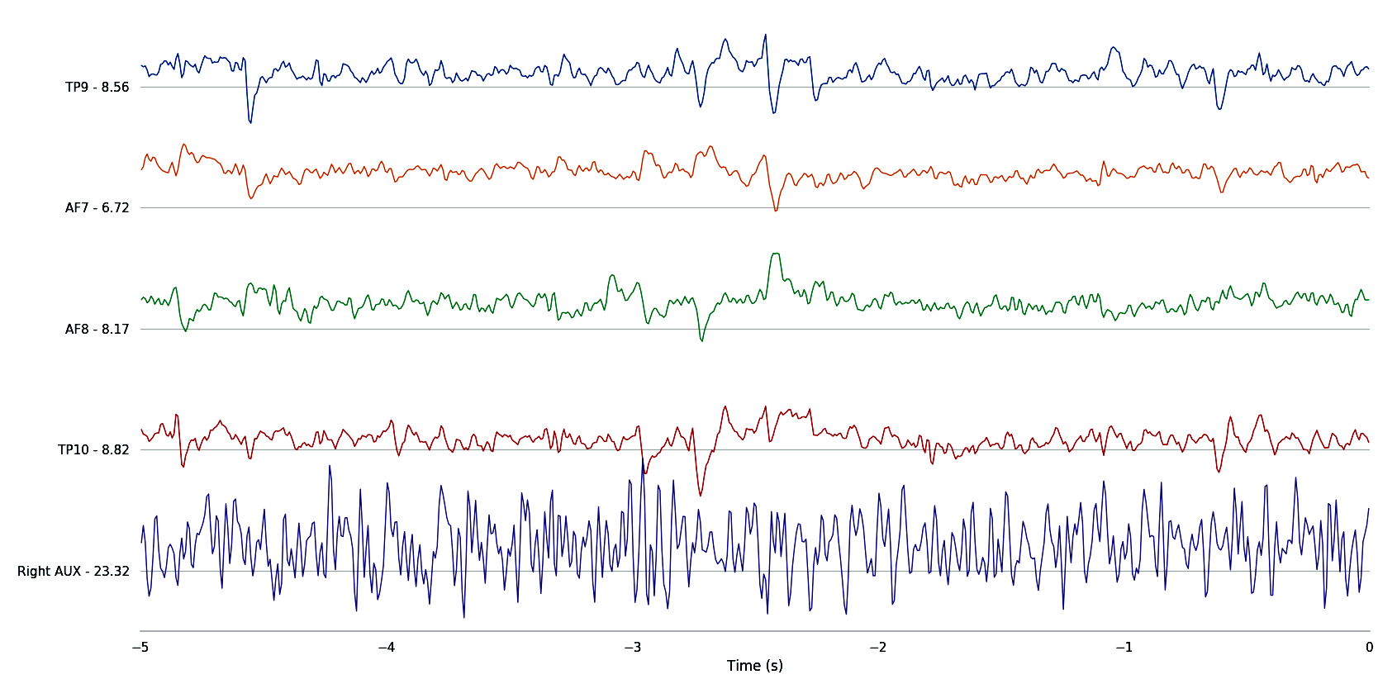
Extragerea semnalelor EEG
Trei stări mentale:
neutru
relaxat
concentrat
Exemplu semnale EEG Muse 2016

Slide 5
Extragerea atributelor
Set de date format din:
Atribute statistice
Atribute spectrale

Slide 6
Atribute statistice
Prin atribute statistice se înțelege un set de caracteristici de natură statistică (ex. media, deviația standard, varianța etc.)
Atribute extrase:
Media
Deviația standard
Varianța
Momentul centrat de ordin 3 (asimetria)
Momentul centrat de ordin 4 (aplatizarea)
Covarianța perechilor de semnale EEG
Valoarea maximă și minimă

Slide 7
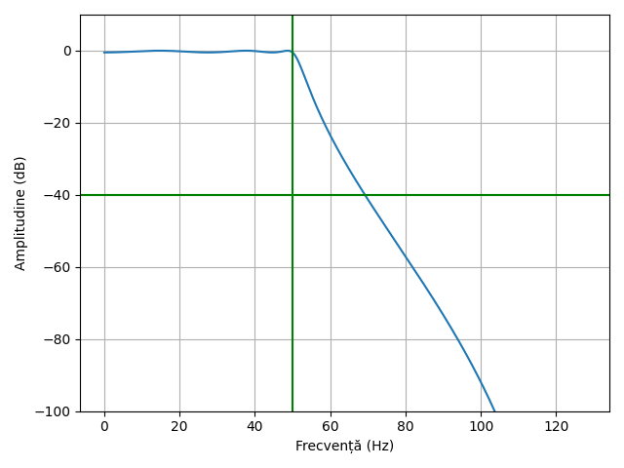
Atribute spectrale
Prin atribute spectrale se înțelege un set de caracteristici legate de spectrul semnalului EEG
Semnalele EEG au fost centrate și filtrate
Atribute extrase:
Amplitudinile fiecărei componente spectrale
Primele 10 cele mai Amplitudinile celor mai
Răspunsul în frecvență a filtrului trece-jos de tip Chebyshev I de ordin 6

Slide 8
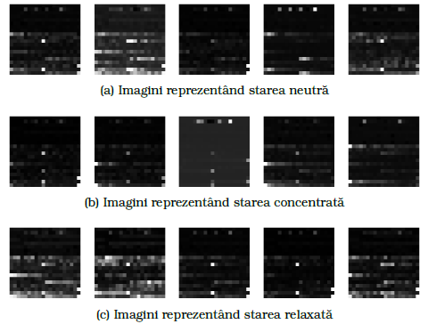
Procesarea setului de date
Selecția celor mai semnificative atribute
Normalizarea datelor
Transformarea în imagine

Slide 9
Arhitectura rețelei
Straturi folosite:
Conv2D
BatchNormalization
Dropout
Flatten
Dense
Intrare
Conv2D
Conv2D
BatchNorm
Dropout
Conv2D
Conv2D
BatchNorm
Dropout
Conv2D
Conv2D
BatchNorm
Flatten
Dense
Dropout
Dense
Ieșire

Slide 10

Hiper-parametrii rețelei
Funcția de cost folosită: Categorical Cross-Entropy
Clasele au fost codificate folosind tehnica: One-Hot Encoding
Funcția de optimizare: Adam
Rata de învățare inițială: $7∗{10}^{−4}$
Batch size: 32
Epoci: 100

Slide 11
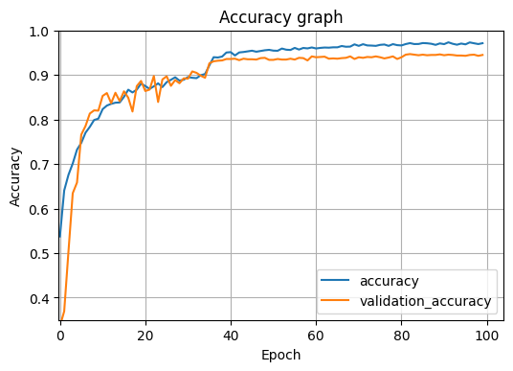
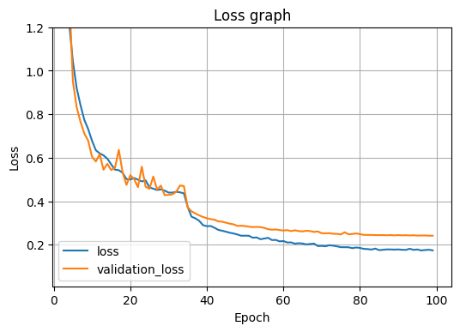
Rezultate
Acuratețea medie obținută: 92%
Valoarea medie a funcției de cost: 0.27

Slide 12
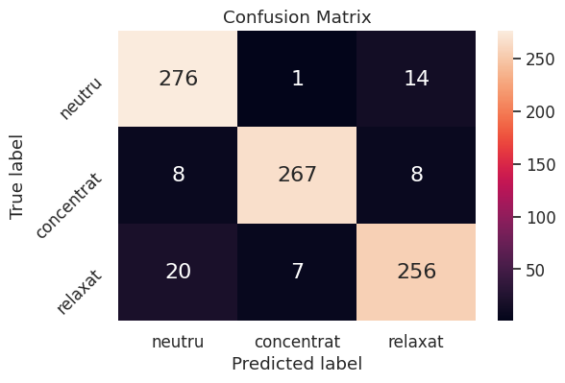
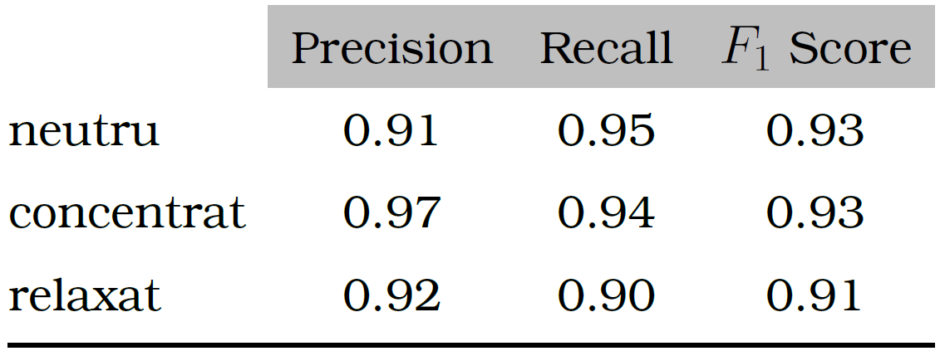
Rezultate
Valorile metricilor precision, recall și F1 score pentru fiecare clasă

Slide 13
Concluzii
Demonstrarea conceptului transpunerii informațiilor conținute în semnalele EEG sub forma unor imagini
Rezultate promițătoare obținute folosind rețelele convoluționale pentru clasificare
În continuarea dezvoltării se propun următoarele idei:
Diferențierea claselor în timpul înregistrării semnalelor EEG
Gruparea atributelor în funcție de corelația acestora și aranjarea lor într-o anumită ordine
Extragerea unui număr mai mare de atribute din semnalele EEG, rezultând o imagine mai mare

Slide 14
in continuare te gandesti cam ce ai putea prezenta 3-5min la partea practica (programul, setul de date, comenzi antrenare, rezultate, imagini intermediare pe parcursul antrenarii) si 7 min (10-15 slideuri) la prezentare. nu prezinti generalitati despre retele , prezinti reteau construita de tine si la aceasta explici si teorie pe unde trebuie (1 slide titlu, 1 slide tema obiective, 1 slide structura lucrarii,7-10 slideuri continut (cred ca poti sa urmezi structura din capitolul 3 cu etape si rezultate) 1 slide concluzii

